Slide 1
Курсовой проект по МДК 01.01 Разработка программных модулей «Разработка программных модулей для системы учета деятельности кинотеатра»
Ликино-Дулевский политехнический колледж – филиал ГГТУ
Студент: Феоктистов Глеб Юрьевич
Группа: ИСП 23.1А
Руководитель: Кузьмина Елена Евгеньевна
2026 год

Slide 2
Актуальность и Цели
Актуальность:
Ручное управление расписанием → ошибки и потери данных
Отсутствие оперативной аналитики продаж
Необходимость автоматизации
Цель: Создание веб-приложения для автоматизации работы кинотеатра
Задачи:
Управление фильмами, сеансами и билетами
Разграничение прав (администратор, кассир, гость)
Визуальная схема зала для продажи билетов
Генерация отчетов

Slide 3
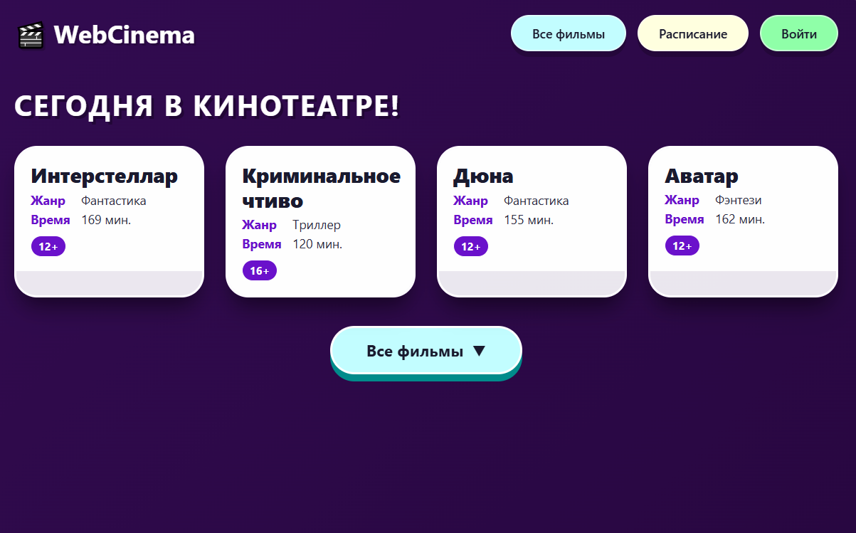
Анализ предметной области
Основные сущности:
Фильм (название, жанр, длительность, возрастной рейтинг)
Сеанс (дата, время, зал)
Билет (место, зритель, цена, оплата)
Зал (номера рядов и мест)
Пользователь (админ, кассир)
Роль | Возможности
Гость | Просмотр фильмов и расписания
Кассир | Продажа/возврат билетов, отчеты
Администратор | Полное управление системой

Slide 4
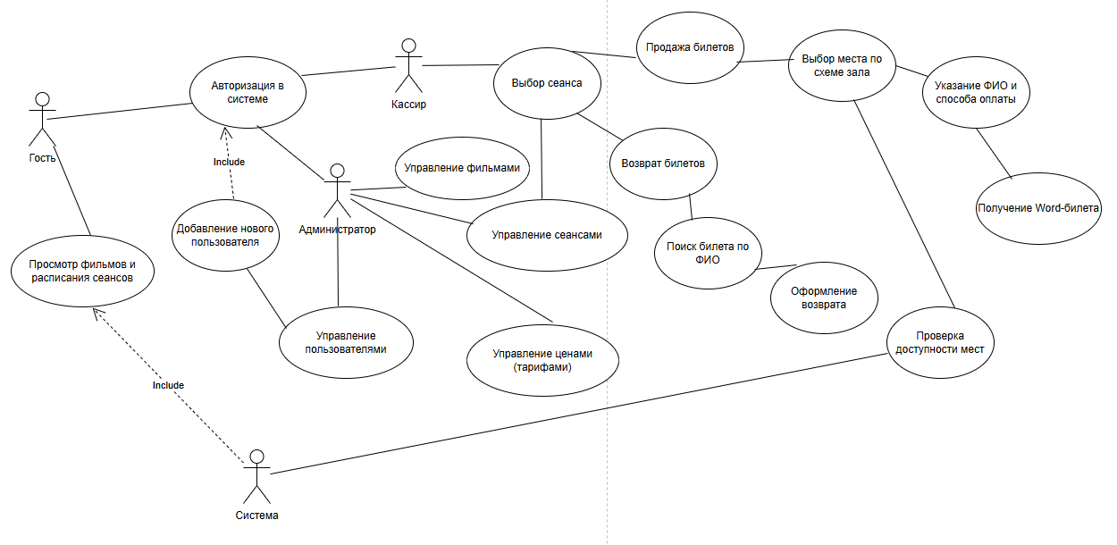
Проектирование предметной области

Slide 5
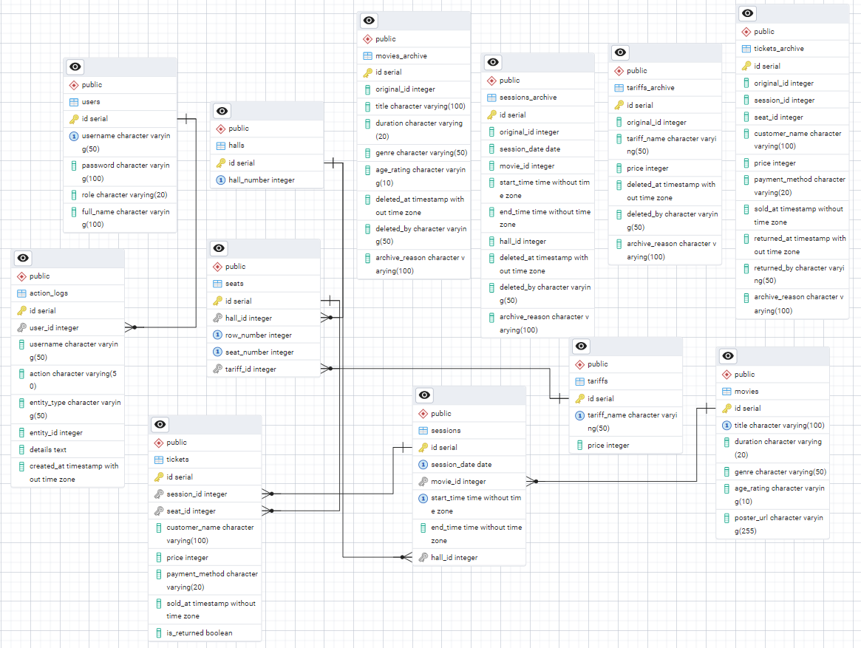
Выбор технологий и инструментов
Компонент | Технология | Обоснование
Язык | Python 3.12 | Простота, большое сообщество
Фреймворк | FastAPI | Высокая производительность, асинхронность
БД | PostgreSQL | Надежность, поддержка JSON
Шаблоны | Jinja2 | Удобная интеграция с FastAPI
Сервер | Uvicorn | Быстрый ASGI сервер

Slide 6
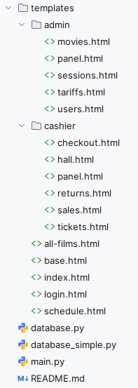
Реализация – структура проекта
Проект построен по модульному принципу:
Backend (Python)
main.py – маршруты и API
database.py – работа с PostgreSQL (подключение, запросы, архивация)
Frontend (HTML/CSS/JS)
5 базовых шаблона
5 шаблонов для администратора
6 шаблонов для кассира

Slide 7
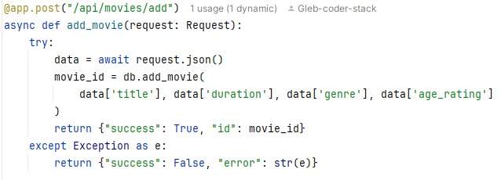
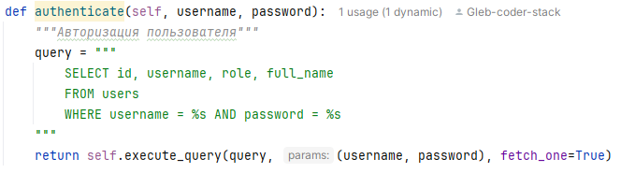
Ключевые функции
Добавление фильма
Авторизация пользователя

Slide 8
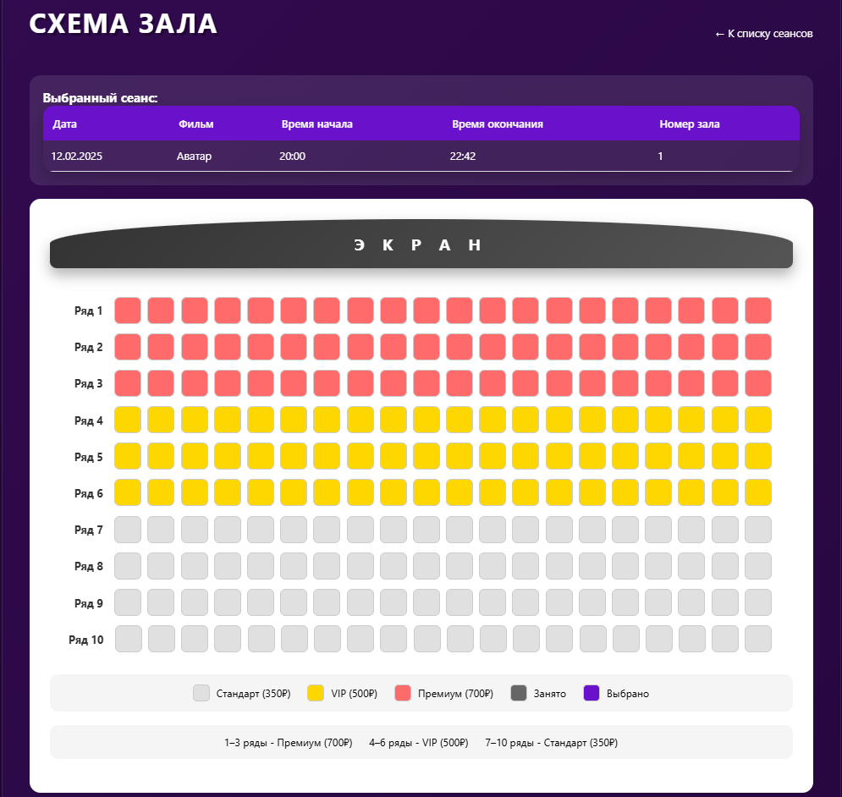
Особенности реализации
Описание:
Отображение свободных/занятых мест
Разные цвета для разных типов мест
Легенда с ценами (Стандарт 350₽, VIP 500₽, Премиум 700₽)

Slide 9
Тестирование
Вид | Результат
Модульное | Все функции работают корректно
Интеграционное | БД и API взаимодействуют правильно
Функциональное | Все сценарии пользователей выполнены
Выявленные и исправленные ошибки:
Проблема с кодировкой UTF-8 → решена установкой client_encoding
Бесконечная загрузка → исправлена фильтрация сеансов
Отсутствие данных в таблицах → добавлены проверки и тестовые данные

Slide 10
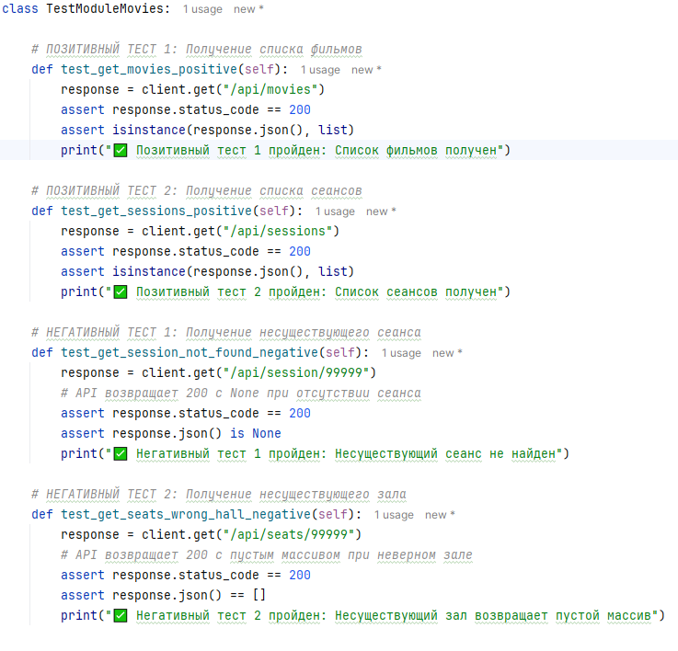
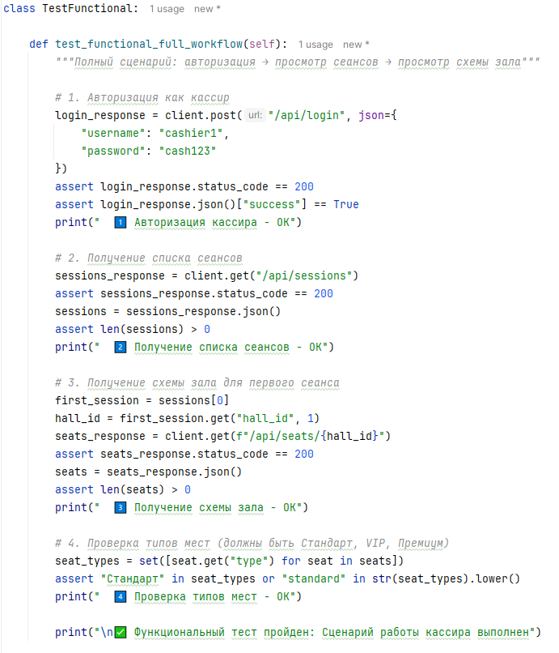
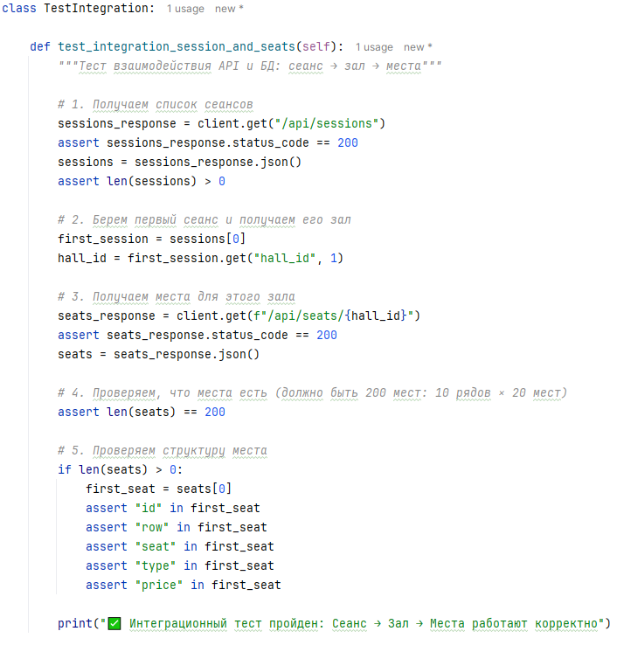
Коды для тестирования Библиотека TestClient

Slide 11
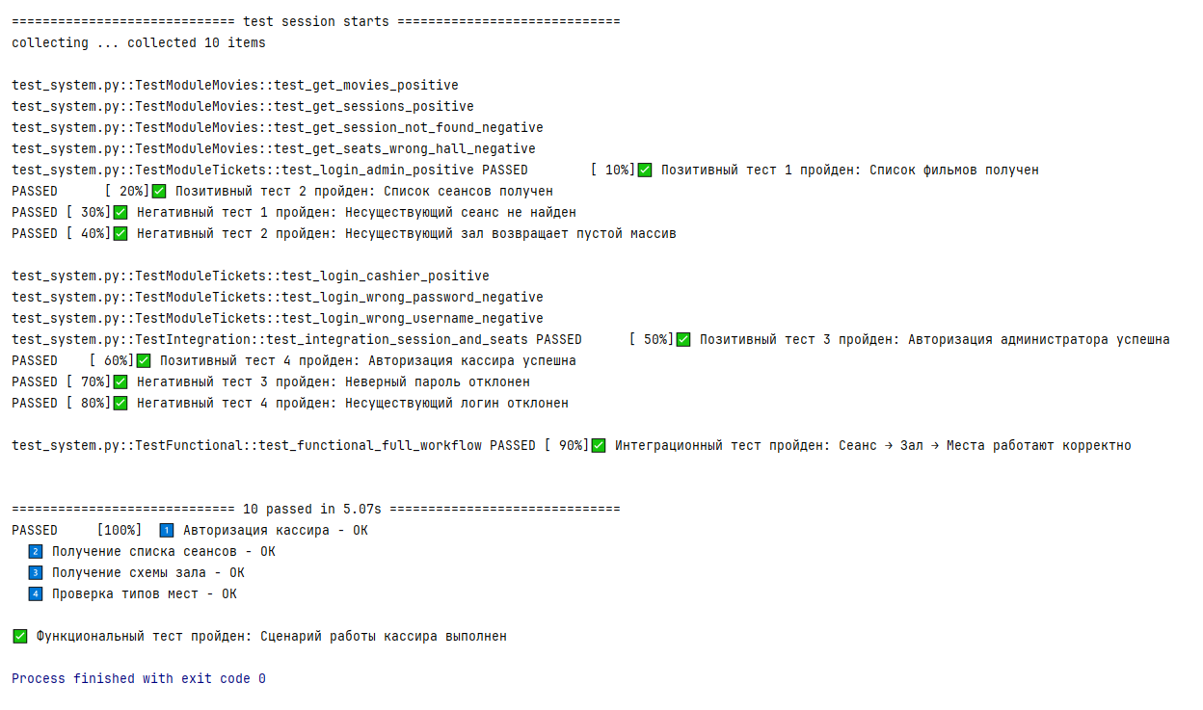
Результаты тестирования

Slide 12
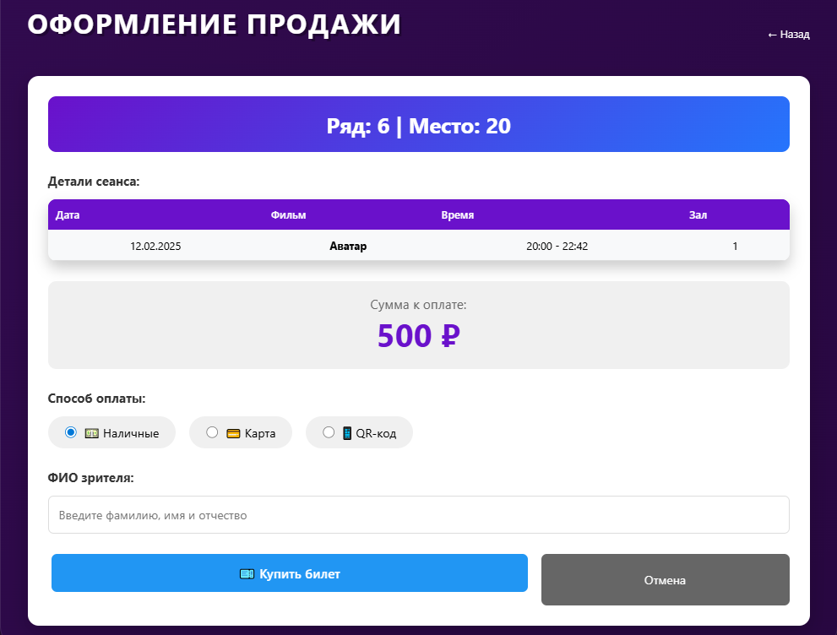
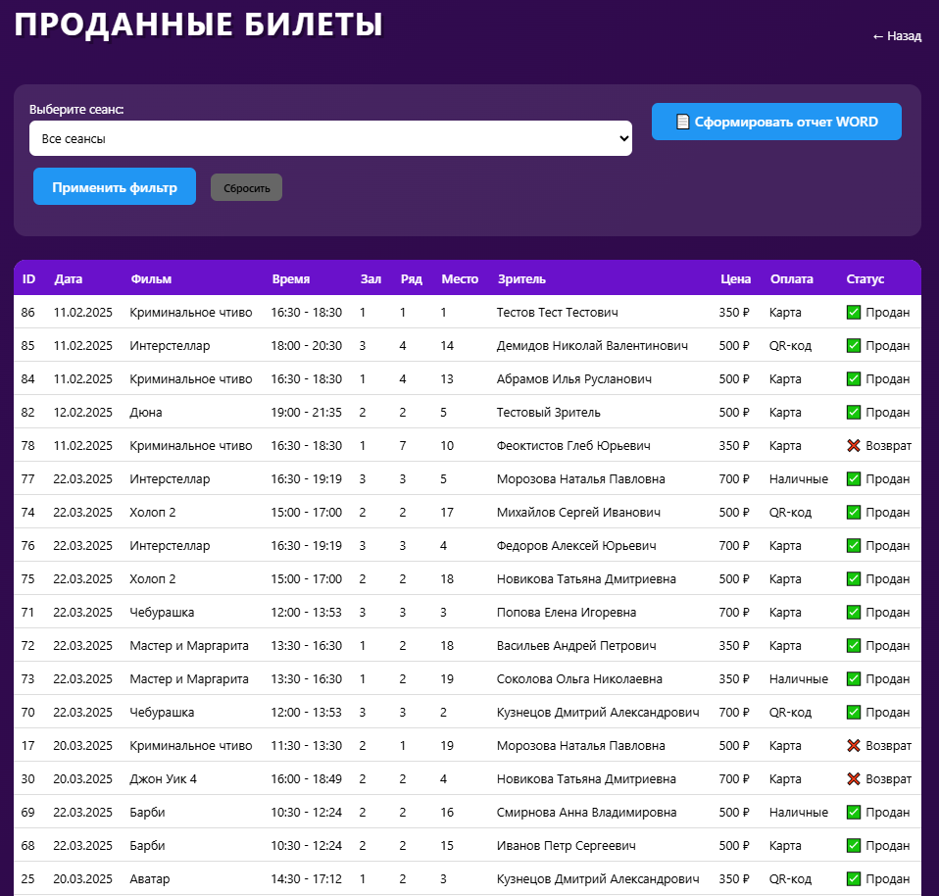
Выводы
Цель достигнута: Разработано полнофункциональное веб-приложение
Реализовано:
✅ Управление фильмами, сеансами, тарифами, пользователями
✅ Продажа и возврат билетов с визуальной схемой зала
✅ Разграничение прав доступа (администратор, кассир, гость)
✅ Генерация отчетов в формате Word
✅ Архивирование удаленных записей
Не реализовано:
❌ Загрузка медиа-контента (постеры фильмов, видео-трейлеры)
Перспективы развития:
Добавление онлайн-оплаты
Мобильное приложение
Интеграция с кассовыми аппаратами
Система лояльности и скидки

Slide 13


